Slide 1
Algoritmul lui Kruskal
Elaborat Țurcanu Daniel

Slide 2
Cuprins
1. Algoritmul lui Kruskal. Teorie 2. Sarcina proprie 3. Algoritmul de rezolvare a sarcinii 4. Concluzii

Slide 3
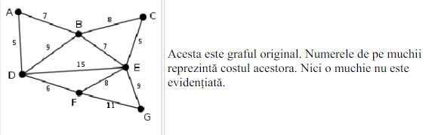
Kruscal
Algoritmul lui Kruskal este unalgoritm înteoria grafurilor care găseşte arboreleparţialde cost minim pentru ungraf conexponderat. Cu alte cuvinte, găseşte submulţimeamuchiilor care formează un arbore care include toate vârfurile şi care este minimizat din punct de vedere al costului. Dacă graful nu este conex, atunci algoritmul găseşte o pădure parţială de cost minim (un arbore parţial de cost minim pentru fiecarecomponentă conexă). Algoritmul lui Kruskal este un exemplu dealgoritm greedy.

Slide 4
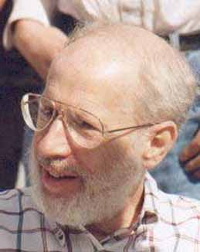
Funcționarea
Algoritmul funcţionează în felul următor:
• creează o pădure F (o mulţime de arbori), unde fiecare vârf din graf este un arboreseparat
• creează o mulţime S care conţine toate muchiile din graf
• atât timp cât S este nevidă
elimină o muchie de cost minim din S
dacă acea muchie conectează doi arbori distincţi, atunci adaugă muchia în pădure, combinând cei doi arbori într-unul singur
altfel, ignoră muchia
La sfârşitul algoritmului, pădurea are doar o componentă care reprezintă un arbore parţialde cost minim al grafului.Acest algoritm a fost scris de Joseph Kruskal,în 1956.

Slide 5
Conditiile de oprire
Conditia de oprire a algoritmului este imposibilitatea gasirii unui arc care conecteaza noduri din multimi diferite
Aceasta conditie este indeplinita implicit atunci cand s-a ajuns la o singura multime
Daca graful nu este conex, atunci nu se va ajunge niciodata la o singura multime
Totusi, cand numarul de multimi ajunge egal cu numarul de componente conexe din graf (>1 pentru un graf neconex), atunci nu se mai poate gasi un arc care conecteaza noduri din multimi diferite, deci algoritmul se incheie in conformitate cu conditia de oprire enuntata
D
A
2
1
9
G
2
C
8
2
H
5
F
4
B
4
E

Slide 6
Sarcina proprie
Un furnizor de servicii de telecomunicații Interlink avand oficiu doar in Balti dorește să conecteze mai multe orașe printr-o rețea de fibră optică, minimizând costurile de cablare. Are la dispozitie din motive tehnice si legislative urmatoarele trasee : Balti – Riscani, Balti – Chisinau Chisinau – Riscani, Chisinau – Glodeni, Chisinau – Telenesti Riscani – Nisporeni, Glodeni- Nisporeni, Glodeni – Telenesti Telenesti – Cahul, Nisporeni – Cahul, Nisporeni – Ungheni, Cahul – Ungheni Cahul – Comrat, Comrat – Ungheni, Comrat – Taraclia, Ungheni – Taraclia. Sa se determine cel mai ieftin traseu de conectare a oraselor.

Slide 7
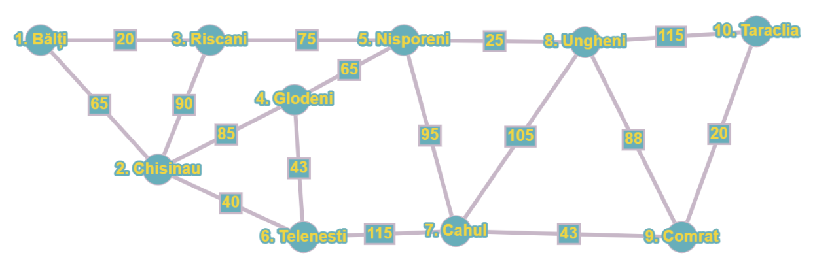
Respectiv vom avea 10 varfuri si 16 muchii. Graful va arăta în așa mod:
Acum se vor alege muchie pe rand, cu costurile minime

Slide 8
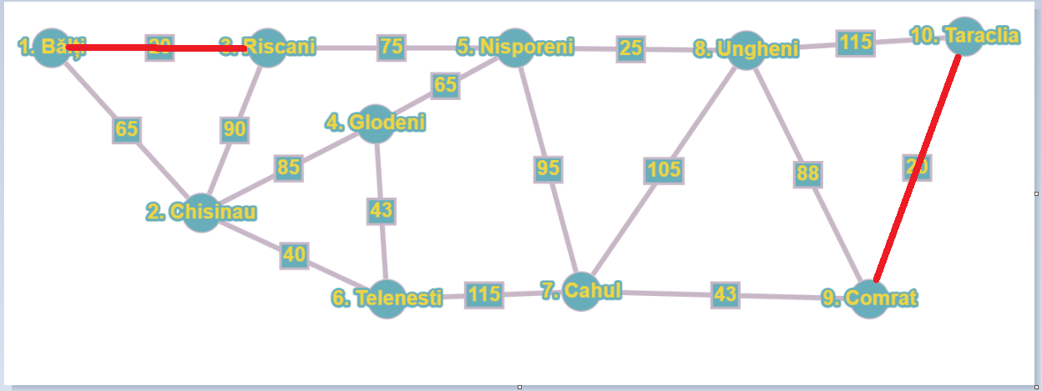
Se alege muchia 1 – 3 (cost total= 0+20=20)
Se alege muchia 10 – 9 (cost total= 20+20=40)

Slide 9
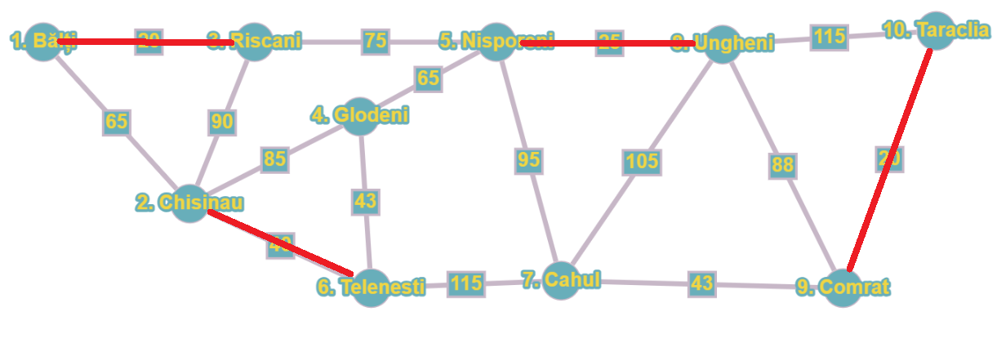
Se alege muchia 8 – 5 (cost total= 40+25=65)
Se alege muchia 6 – 2 (cost total= 65+40=105)

Slide 10
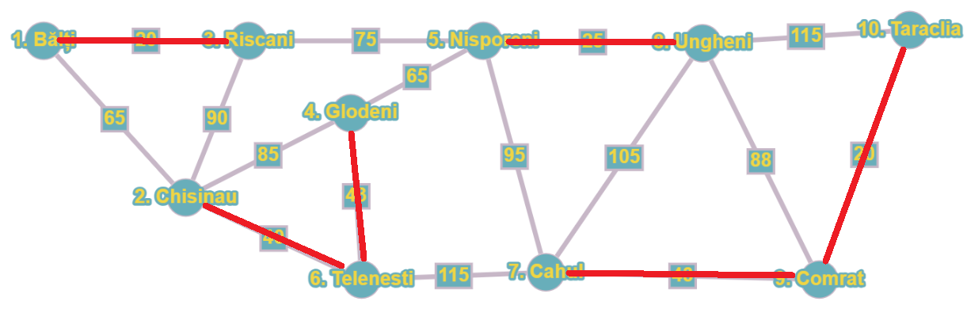
Se alege muchia 9 – 7 (cost total= 105+43=148)
Se alege muchia 6 – 4 (cost total= 148+43=191)

Slide 11
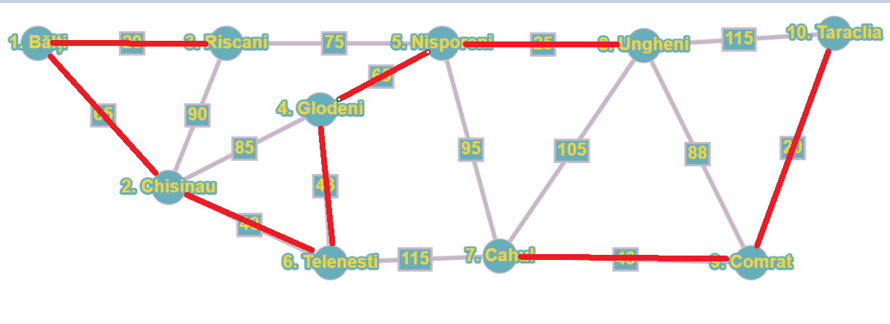
Se alege muchia 2 – 1 (cost total= 191+65=256)
Se alege muchia 5 – 4 (cost total= 256+65=321)

Slide 12
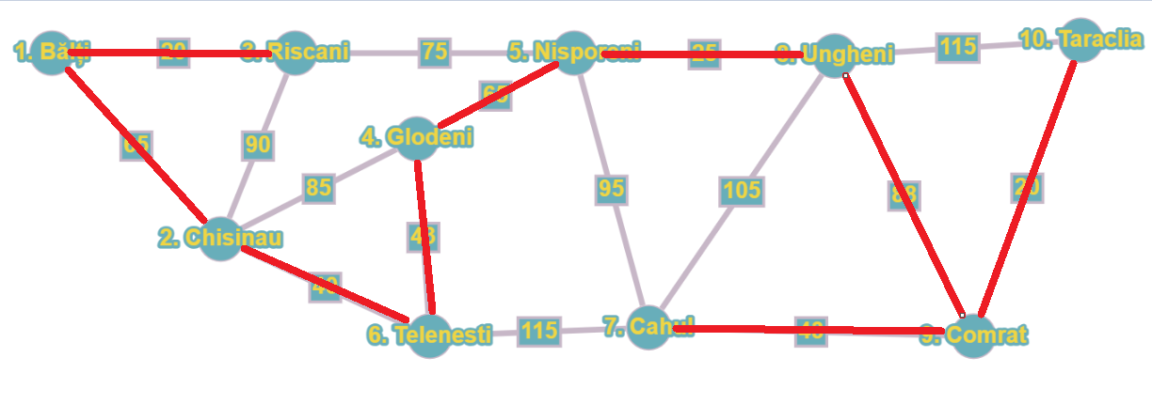
Se alege muchia 9 – 8 (cost total= 321+88=409)

Slide 13
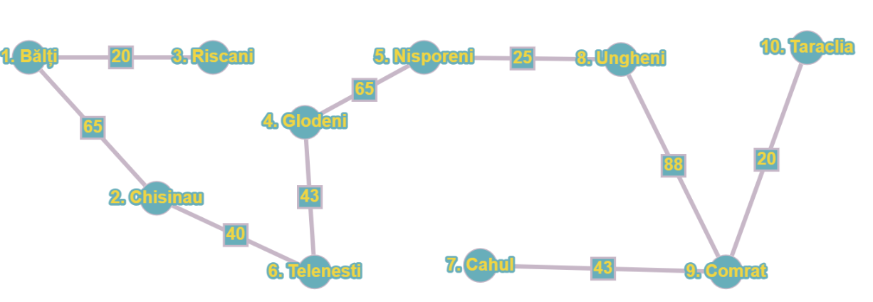
Arborele minim final arată în așa fel:

Slide 14
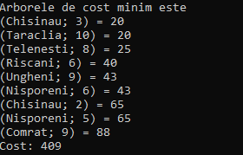
Codul în C++
for (i = 1; i <= n; i++) {
t[i] = i;
}
cost = 0;
i = 1;
nr = 0;
while (nr < n - 1) {
if (t[v[i].x] != t[v[i].y]) {
nr++;
cost += v[i].c;
//3 cout << v[i].x << " " << v[i].y << endl;
cout << "(" << nume[v[i].x] << "; " << v[i].y << ") = " << v[i].c << endl;
k = t[v[i].x];
l = t[v[i].y];
for (j = 1; j <= n; j++) {
if (t[j] == k) {
t[j] = l;
}
}
}
i++;
}
cout << "Cost: " << cost << endl;
return 0;
}
#include <iostream>
#include <fstream>
using namespace std;
struct muchie {
int x, y, c;
} v[50];
int main() {
int a1, a2, m, n, i, j, cost, k, l, nr, t[50];
char nume[20][21] = {"Balti", "Chisinau", "Riscani", "Glodeni", "Nisporeni", "Telenesti", "Cahul", "Ungheni", "Comrat", "Taraclia" };
muchie aux;
ifstream fin("graphin.txt");
fin >> n >> m;
cout << "Graful meu are " << n << " virfuri " << " si " << m << " muchii.\n";
for (i = 1; i <= m; i++) {
fin >> v[i].x >> v[i].y >> v[i].c;
cout << "(" << v[i].x << "; " << v[i].y << ") = " << v[i].c << endl;
}
cout << "Arborele de cost minim este" << endl;
for (i = 1; i <= m - 1; i++) {
for (j = i + 1; j <= m; j++) {
if (v[i].c > v[j].c) {
aux = v[i];
v[i] = v[j];
v[j] = aux;
}
}
}

Slide 15
Concluzii
În concluzie, algoritmul lui Kruskal este un algoritm eficient pentru găsirea unui arbore de acoperire minim într-un graf neorientat. Algoritmul funcționează prin sortarea muchiilor grafului în ordine crescătoare a lungimii lor și apoi adăugarea muchiilor în arbore unul câte unul, începând cu cea mai scurtă muchie. Dacă adăugarea unei muchii ar crea o buclă în arbore, atunci muchia nu este adăugată.
Cu toate acestea, algoritmul lui Kruskal este un algoritm simplu și ușor de implementat, ceea ce îl face o alegere bună pentru multe aplicații. Este adesea folosit în probleme de planificare a rețelelor, cum ar fi conectarea orașelor cu o rețea de transport sau de telecomunicații.
Iată câteva exemple specifice de cum poate fi folosit algoritmul lui Kruskal în situații reale:
O companie de telecomunicații poate folosi algoritmul lui Kruskal pentru a găsi cea mai eficientă cale de a conecta două sau mai multe orașe cu o rețea de fibre optice.
O agenție guvernamentală poate folosi algoritmul lui Kruskal pentru a găsi cea mai bună cale de a conecta două sau mai multe orașe cu o autostradă.
O companie electrică poate folosi algoritmul lui Kruskal pentru a găsi cea mai bună cale de a conecta două sau mai multe orașe cu o linie de înaltă tensiune.

